Slide 1
Приготовление горячего завтрака в школьной столовой

Slide 2
Завтрак очень важен для школьников, обеспечивая их необходимой энергией для наиболее активной части дня. Исследования показали, что регулярно и правильно завтракающие дети, проявляют большую энергию на уроках, лучше воспринимают информацию и достигают более высоких результатов.

Slide 3
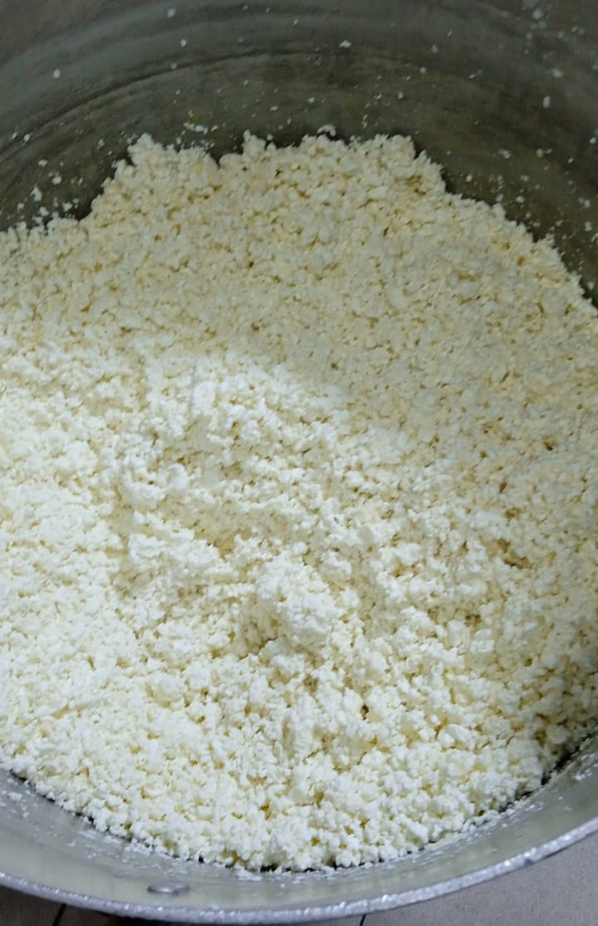
Запеканка из творога с молочным соусом

Slide 4
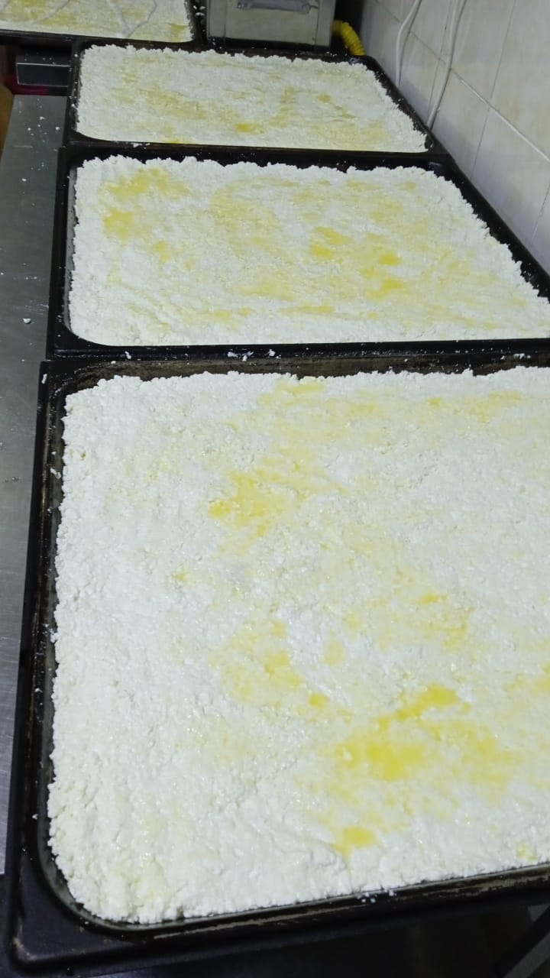
Процесс приготовления запеканки

Slide 5
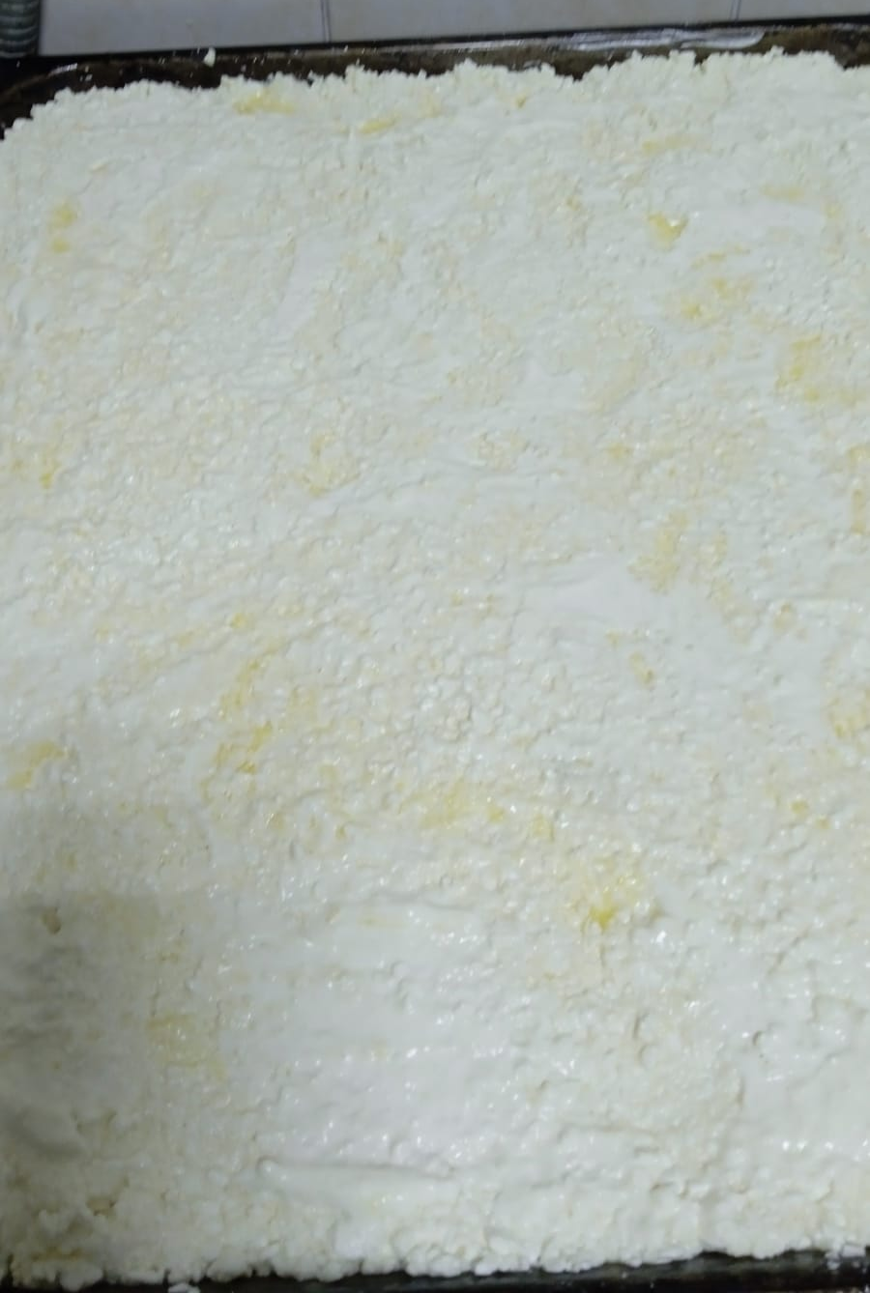
Процесс приготовления запеканки

Slide 6
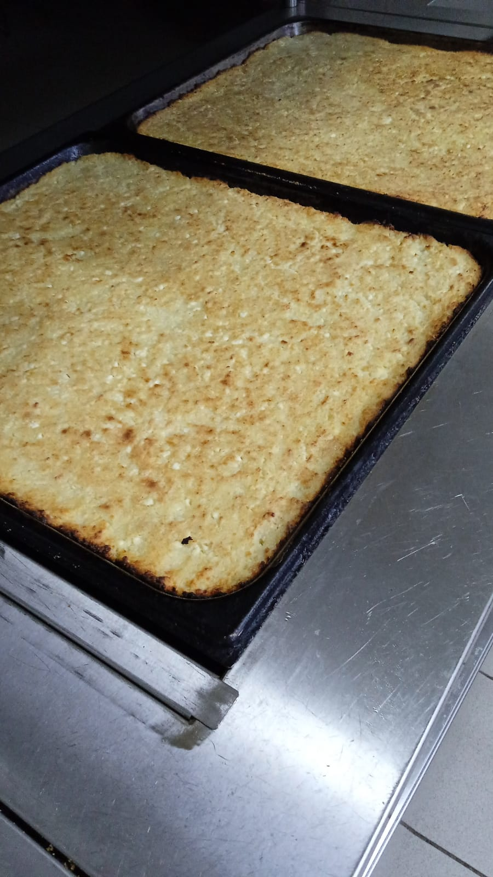
Процесс приготовления запеканки

Slide 7
Как порадовать семью, Угостить, создать уют? Сегодня спозаранку Готовим запеканку! Яйца с сахаром взобьем, Творог с ними перетрем, В смесь вмешаем манку, Ваниль, изюм, сметанку... Сода тесто разрыхлит, Пусть немного постоит, Выпекаем в формочке До румяной корочки... Нарезаем скибками, Подаем с улыбками, Готовилось с любовью, Способствует здоровью!

